Slide 1

Friare övervakningsmetoder – juridiska etiska och sociala konsekvenser
Respondent: Imad Tabikh
Opponerare: Jesper Wingren
Sammanfattning av opponerande text för seminarium

Slide 2



Syfte och frågeställningar
Rapportens syfte är att presentera frågeställningar om de juridiska, etiska och sociala konsekvenserna av friare övervakningsmetoder.
F1: Hur balanserar samhällen behovet av säkerhet med rätten till privatliv och dataskydd?
F2: Vilken roll spelar teknisk kommunikation i denna balansakt?
F3: Var går gränsen mellan spionage på medborgare och utredning av kriminalitet?

Slide 3
Resultat
z

Slide 4
Balansen
Terrorattackerna i New York
”The patriot act”
”National security letters”
PRISM
Stora protester
Integriteten hos individen

Slide 5
Teknisk kommunikation
Undervattenskablar
Bristande säkerhet
Europeisk data på amerikanska servrar
USA:s tillgång

Slide 6
Gränsen mellan spionage och utredning
Filtrera meddelanden
Brottsförebyggande eller integritetskränkande
Övervakning
Notes:
Eu börja filtrera meddelanden

Slide 7
Slutsatser
Ökning av statlig övervakning
Stormakters potentiella inskränkning (EU, USA)
Otydlig gräns
Fortsätta försöka att hitta en balans

Slide 8
Opposition
z
Notes:
Något att tillägga?

Slide 9
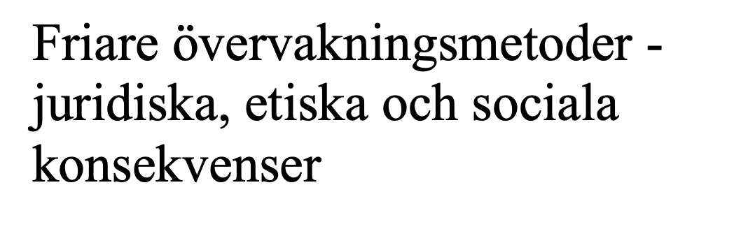
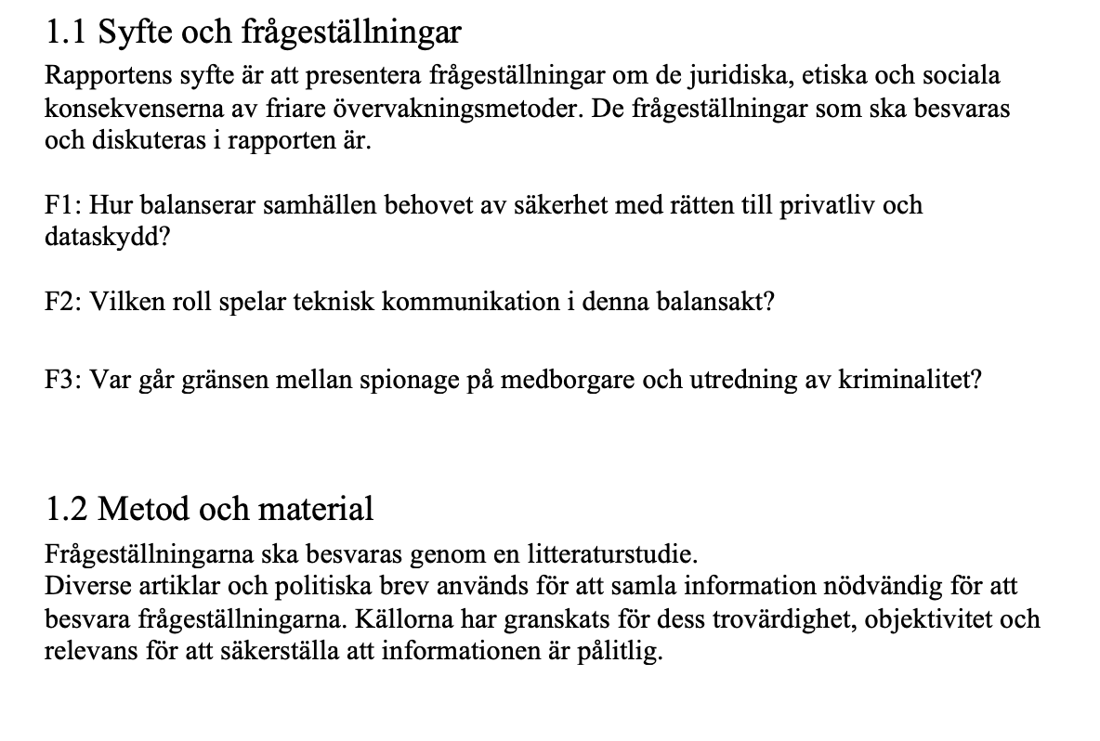
Rubrik, syfte och frågeställningar
z
Notes:
Väldigt bred rubrik och känns inte som den sammanfattar texten som skrivits, något mer om balansen eller gränsen mellan integritetskränkande och brottsbekämpning hade varit mer passande enligt mig.
Lite samma som rubriken när de gäller syftet, det är inte helt fel men något om balansen eller gränsen hade varit mer passande för dina frågeställningar och även för svaren.
Mycket fokus på USA och eu möjlighet till avgränsning av hela rapporten till att fokusera på det mer för annars blir det en bred rubrik och själva rapporten mer fokus på just usa och eu.
Svarar bra på fr1 och fr3 men frågeställning 2 som handlar om teknisk kommunikation tar du upp om undervattensledningen och det känns relevant för rapporten men kanske bättre att veva in det tillsammans med en annan frågeställning och skrota fr2, bryter den röda tråden
Motivering av syftet?

Slide 10
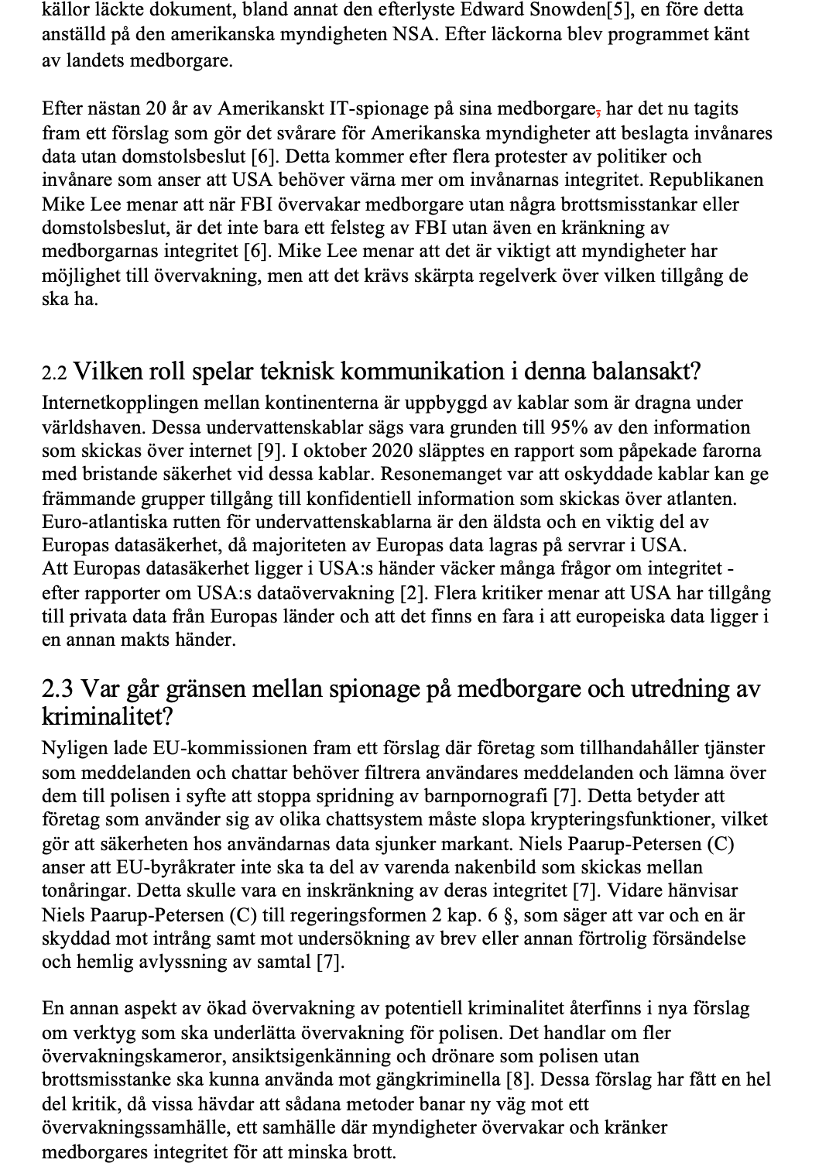
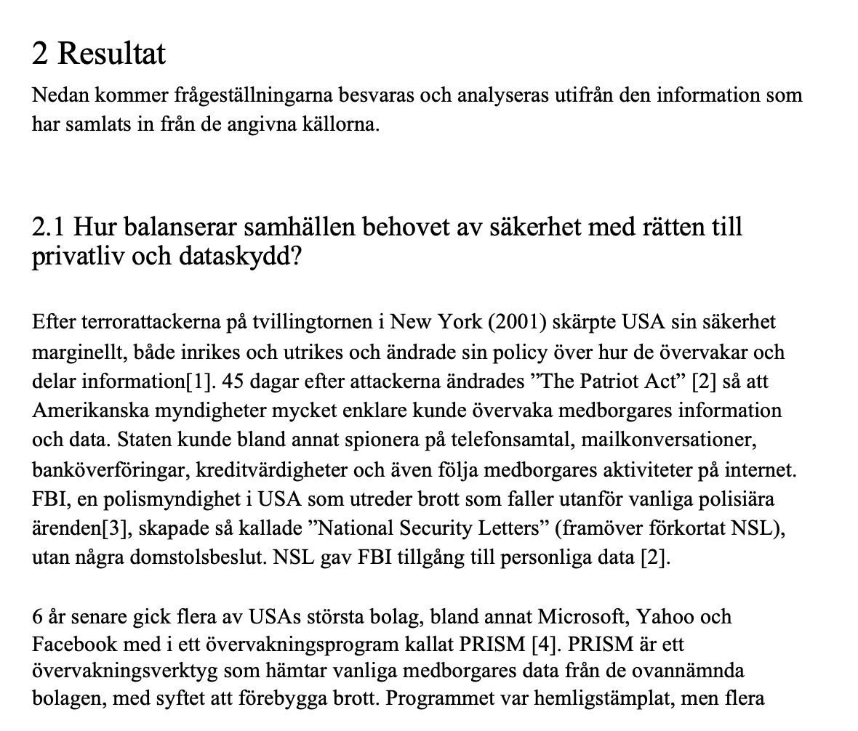
Resultat
Notes:
I resultatet känns det som det är author-driven d.v.s. varje källa för sig själv men om man skulle ta bort referensmarkeringarna hade det inte varit lika tydligt. Källorna är mer sammanvävda och man kan lättare framställa det genom att källhänvisa i slutet av fler meningar eller stycken.
Resultatet försöker skapa en mer blick av vad som tas upp i indelningen vilket är bra men i detta fall är de ett ämne där det egentligen inte finns svar men tycker att det har gjorts bra!
bryter den röda tråden fr2

Slide 11
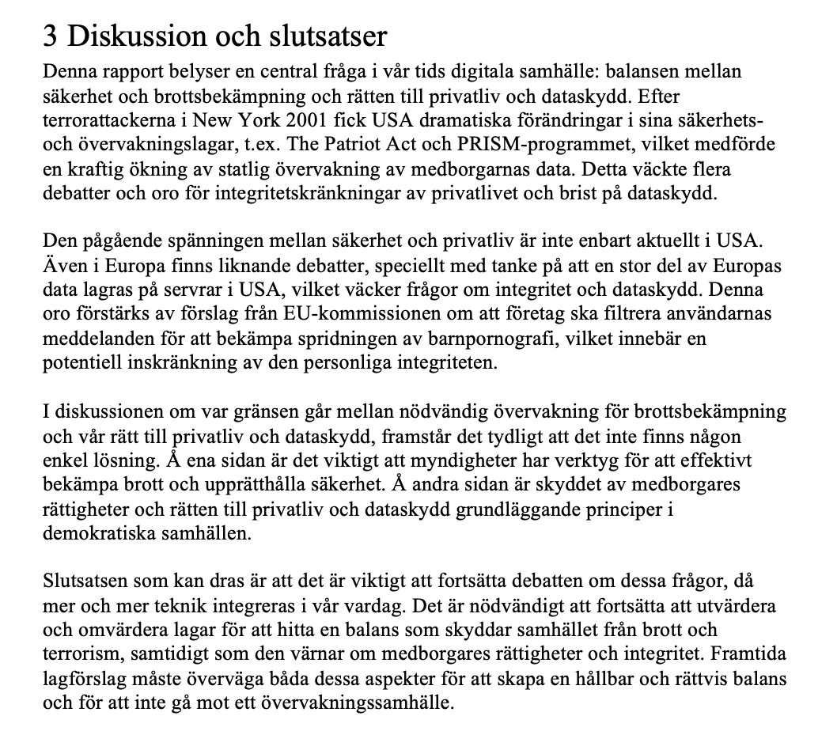
Notes:
Slutsatsen tycker jag sammanfattar resultatet bra och du kommer till bra slutsatser och en framtidstanke vilket får en att fundera.
Saknar något om framtida forskning vad som skulle kunna undersökas
Argumenterar bra för slutsatsen och för rapportens resultat så överlag en bra och tydlig slutsats och disukussion.

Slide 12
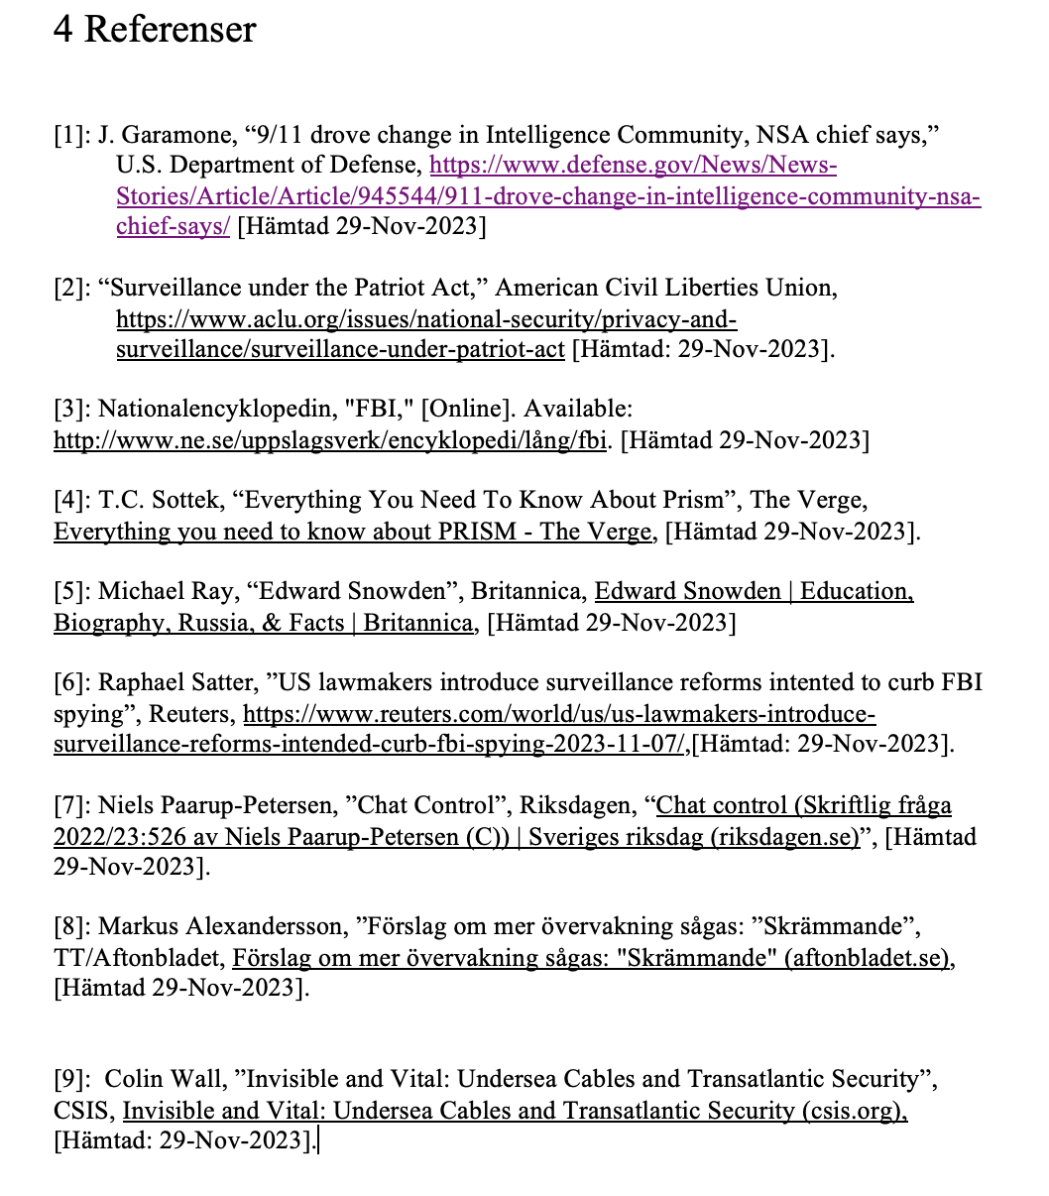
Notes:
Källhänvisning till vad FBI betyder känns onödigt
Är nyhetsartiklar verkligen så trovärdiga?
Motivera Aftonbladet som källa till resultatet, likadant flera liknande som Aftonbladet används som resultatkällor är det verkligen bra? Riksdagen bättre källa.
Källhänvisningen i texten blir hackig stundtals.
Källor i inledningen saknar jag
Strukturen är lite hackig med lite korta stycken på vissa ställen och hänvisningar mitt i meningar.
Inte mellansteg mellan stycken utan en indentering skapar bättre flyt.
Referenslistan ser galen ut
Referenser i listan stämmer inte enlig ieee saknar exempelvis datum för när artiklar släppts.

Slide 13
Övrigt
Bra svenska
Bra meningsuppbyggnad
Intressant om man tänker på hur framtidens utveckling av applikationer och liknande kommer se ut
Kanske lite kort
Bra struktur och disposition samt en bra slutsats och diskussion
Tänk igenom källorna är inte så många vetenskapliga texter eller rapporter
Läs igenom ieee guiden för källhantering

